Slide 1
Algoritmos de Ordenação
Prof. Fábio Bettio

Slide 2
Algoritmos de Ordenação
Os algoritmos de ordenação e de pesquisa são dos mais utilizados em diversas áreas das Ciências da Computação (base de dados, compiladores, sistemas operacionais, etc.)
Existem diversas técnicas de ordenação
Parece não existir uma técnica de ordenação melhor do que as outras, porém é útil analisar as várias técnicas e perceber quando uma é superior a outra.

Slide 3

Cada item da lista tem um conjunto de atributos que dependem da respectiva aplicação. O atributo que caracteriza o item para efeitos de ordenação é designado por chaves.

Slide 4
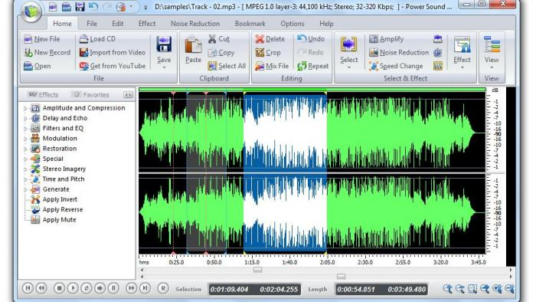
Algoritmos de Ordenação
Consideremos uma coleção de itens
Se for suficientemente pequena para caber na memória principal disponível, designamos por lista
Se não, é preciso ser guardada em memória externa (disco rígido, cd, dvd), através de arquivos
Exemplo Editores de Áudio
(Audacity x Sony Vegas)

Slide 5
Ordenação de lista
Ordenação de uma lista consiste em encontrar uma permutação dos itens em que as chaves estão ordenadas
Uma permutação de uma lista ordenada pode não ser única
Uma permutação estável de uma lista é uma permutação ordenada que preserva a ordem relativa dos itens com chaves iguais

Slide 6
Algoritmos de Ordenação
Critérios usados para caracterizar algoritmos de ordenação
Estabilidade
Tempo de processamento (no pior, melhor caso e em média)
Mémoria extra usada
Localização (memória interna, memória externa)

Slide 7
Algoritmos de Ordenação
Algoritmos elementares de ordenação
Selection sort
Insertion sort
Bubble sort
Shell sort
Counting sort
Algoritmos avançados de ordenação
Quick sort
Merge sort
Heap sort
Radix sort

Slide 8
Eficiência dos algoritmos de ordenação
Critérios usados
Cálculo do número de comparações entre os elementos da lista
Cálculo do número de movimentos (trocas) entre os elementos da lista
Está relacionada com problemas que envolvem um número muito grande de elementos
A aproximação entre a quantidade de trabalho necessário e o número de elementos considerados é expressa na notação do Omaiúsculo

Slide 9
Algoritmos de Ordenação Elementares

Slide 10
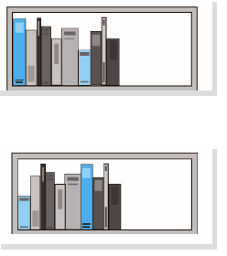
Ordenação por seleção
Tarefa:
Ordenar os livros de uma estante de acordo com a altura da lombada (chave)
Livro com menor altura de lombada à esquerda
Procedimento
Selecionar o menor livro
Trocá-lo com o primeiro livro
Selecionar o segundo menor livro
Trocá-lo com o segundo livro
Repetir … até que a lista esteja ordenada
https://youtu.be/Ns4TPTC8whw

Slide 11
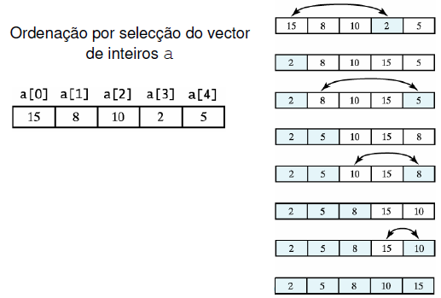
Ordenação por seleção
Procedimento
Selecionar o menor livro
Trocá-lo com o primeiro livro
Selecionar o segundo menor livro
Trocá-lo com o segundo livro
Repetir … até que a lista esteja ordenada’

Slide 12
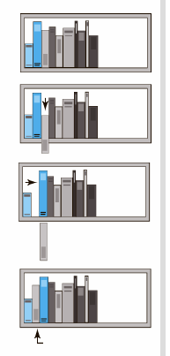
Ordenação por inserção
Se os dois primeiros livros não estão ordenados
Retirar o segundo livro
Deslocar o primeiro para a direita
Inserir o segundo livro na primeira posição
Verificar se o terceiro livro está ordenado. Se não estiver
Retirar o livro
Deslocar os livros com lombada maior que estão à esquerda para a direita
Inserir o livro retirado à esquerda dos que foram deslocados
…
https://youtu.be/ROalU379l3U

Slide 13
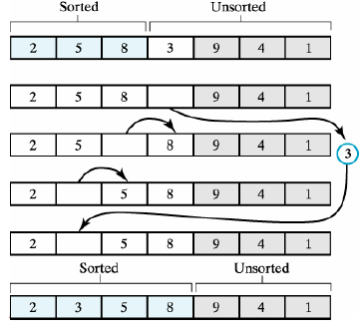
Algoritmo iterativo de ordenação por inserção

Slide 14
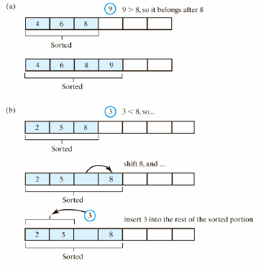
Algoritmo recursivo de ordenação por inserção

Slide 15
Ordenação por troca (bubble sort)
Muitas vezes, é o primeiro algoritmo de ordenação que se aprende, devido à sua simplicidade
O algoritmo consiste em:
Efetuar uma série de passagens pela lista de elementos, comparando cada par de elementos adjacentes
Trocar os pares de elementos que não estão ordenados
No fim da primeira passagem, o elemento com maior chave está na posição correta
Na segunda passagem, são vistos os valores da lista, exceto o último, e assim sucessivamente, até que na última passagem são apenas comparados os dois primeiros elementos, e trocados, se necessário
https://youtu.be/lyZQPjUT5B4

Slide 16

15 Sorting Algorithms in 6 Minutes - https://youtu.be/kPRA0W1kECg
BlinkenSort - The Sound of LED Sorting - https://youtu.be/kAjQ8shElP8?t=260

Slide 17
Shell sort
Variante do algoritmo de ordenação por inserção (proposta por Donald Shell)
Feita através de vetores h-ordenados (sequência ordenada dos elementos separados por h posições)
É mais eficiente do que o algoritmo de ordenação por inserção

Slide 18
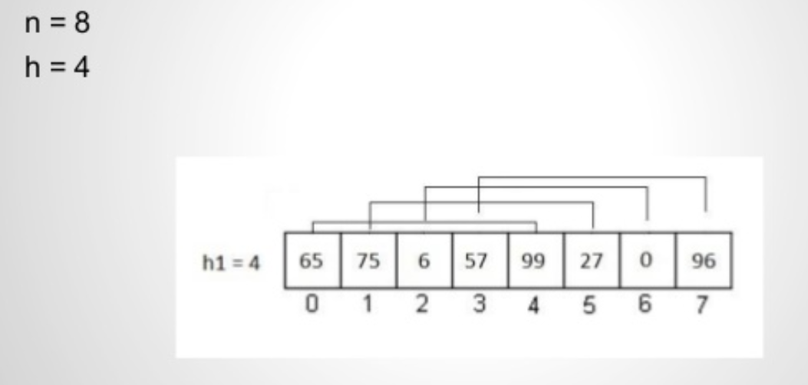
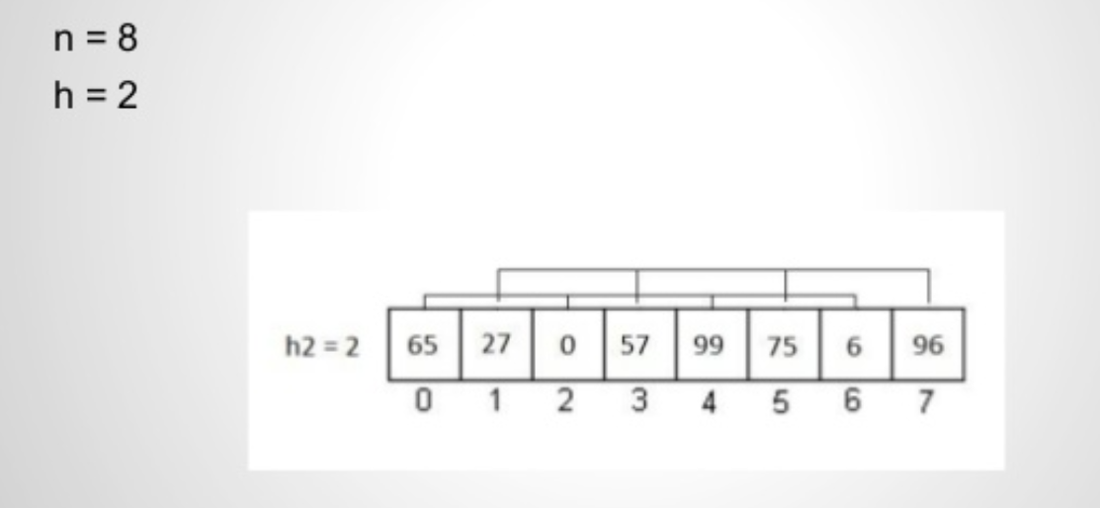
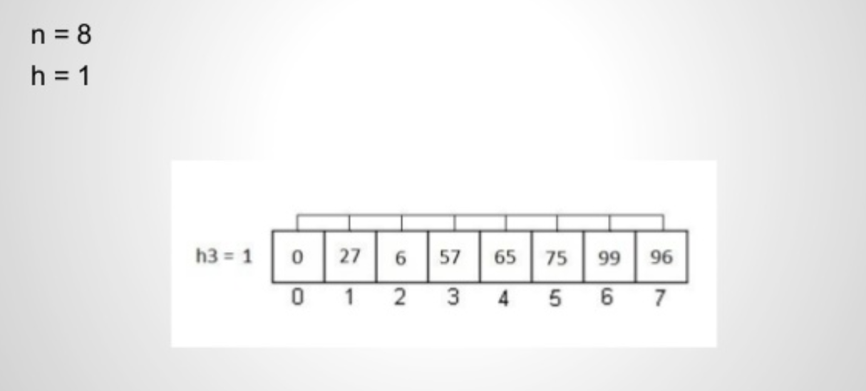
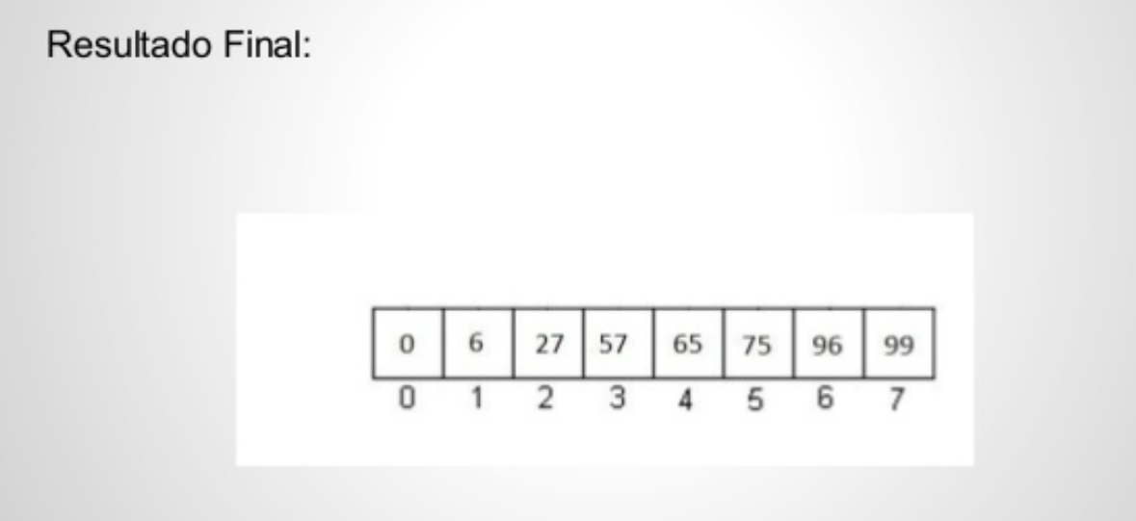

Slide 19
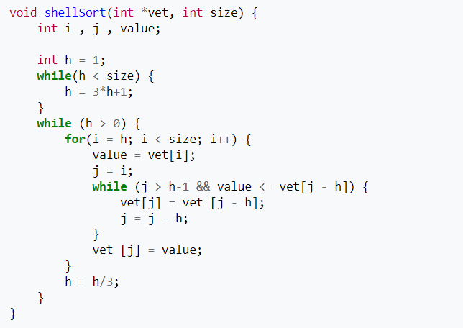
Código do Shell Sort

Slide 20
Exercícios
1. Faça o teste de mesa do algoritmo do Shell Sort

Slide 21
Exercícios
2. Criem um programa em C que manipule um vetor de 10 posições de inteiro e possua os menus abaixo:
Preenche o Vetor
Ordena o Vetor por Bubble Sort
Imprime o Vetor
Sair
3. Acrescente no exercício anterior um menu Desempenho para informar quantas comparações foram feitas e quantas trocas foram feitas.

Slide 22
Exercícios
4. Criem um programa em C que manipule um vetor de 10 posições de inteiro e possua os menus abaixo, use como base o programa anterior:
Preenche o Vetor
Ordena o Vetor por Bubble Sort
Ordena o Vetor por Selection Sort
Desempenho
Quantidade de comparações
Quantidade de trocas
Imprime o Vetor
Sair

Slide 23
Exercícios
5. Criem um programa em C que manipule um vetor de 10 posições de inteiro e possua os menus abaixo, use como base o programa anterior:
Preenche o Vetor
Ordena o Vetor por Bubble Sort
Ordena o Vetor por Selection Sort
Ordena o Vetor por Insertion Sort
Desempenho
Quantidade de comparações
Quantidade de trocas
Imprime o Vetor
Sair

Slide 24
Exercícios
6. Criem um programa em C que manipule um vetor de 10 posições de inteiro e possua os menus abaixo, use como base o programa anterior:
Preenche o Vetor
Ordena o Vetor por Bubble Sort
Ordena o Vetor por Selection Sort
Ordena o Vetor por Insertion Sort
Ordena o Vetor por Shelf Sort
Desempenho
Quantidade de comparações
Quantidade de trocas
Imprime o Vetor
Sair

Slide 25
Exercícios
7. Criem um programa em C que manipule um vetor de 10 posições de inteiro e possua os menus abaixo, use como base o programa anterior:
Preenche o Vetor
Ordena o Vetor por Bubble Sort
Ordena o Vetor por Selection Sort
Ordena o Vetor por Insertion Sort
Ordena o Vetor por Shelf Sort
Desempenho
Quantidade de comparações
Quantidade de trocas
Tempo de Execução
Imprime o Vetor
Sair

Slide 26
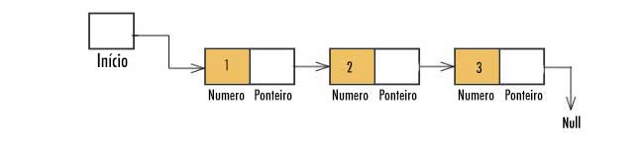
E se isso tudo fosse feito com lista encadeada?

Slide 27
Material de Apoio
Me Salva! Programação em C - PLC08 - Arranjos de 1 Dimensão: Ordenação - https://youtu.be/ze6TsNMwipA
Listas dinâmicas encadeadas em C - Ordenar em ordem crescente - (Parte 15) - https://youtu.be/cedzF0DpCHk
Algoritmos de Ordenação Insertion Sort - https://youtu.be/rG08wJgfydA
Calculo de Custo - Aula 1 - https://youtu.be/IbGclDTq25s

